Slide 1
YIĞIT VERİ YAPISI

Slide 2
Hedef
Bu bölümde;
Yığıt veri modelinin tanımını,
Yığıt veri modelinde yapılabilecek temel işlemleri,
Dizi üzerinde yığın tasarımını incelemek
Yığıt uygulamaları

Slide 3
Dizinin herhangi bir elemanına, dizide bulunduğu adres kullanılarak doğrudan erişilebilir.

Slide 4
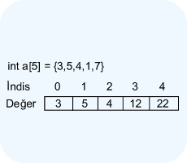
Örneğin dizinin 2. adresindeki eleman, yani a[2] ' nin değeri 4' dür.

Slide 5
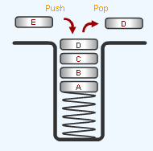
Fakat bazı uygulamalarda elemanlara belli bir sıraya göre erişmek gerekebilir.

Slide 6


Slide 7
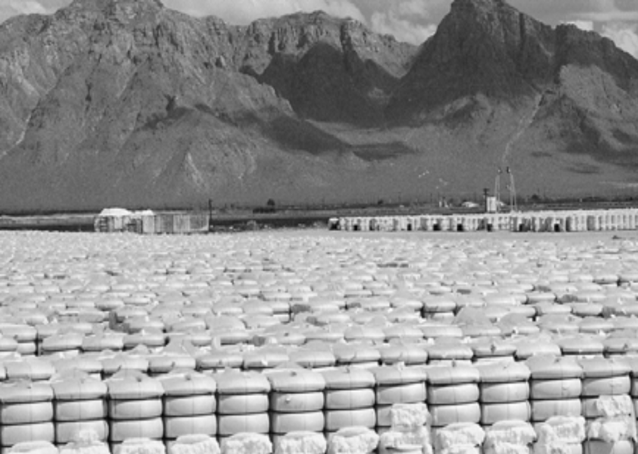

Slide 8
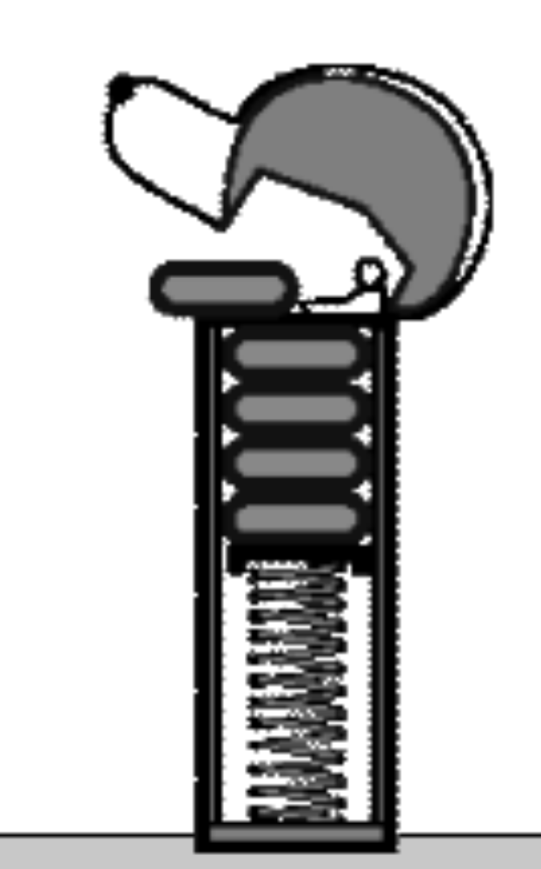

Slide 9
Bilginin geliş sırasına göre, en son gelen elemana ilk erişilen liste yapısına yığıt (stack) denir. Bu yapıdaki listeler LIFO-Last In First Out (Son Gelen İlk Çıkar) listeler olarak da isimlendirilir.

Slide 10
Yığın üzerinde yapılabilecek temel iki işlem push ve pop işlemleridir.
push: Yığına yeni bir eleman yerleştirmektir.
pop: Yığının en üstündeki elemanı almaktır

Slide 11
Şekilde bir yığın örneği görülmektedir. Bu yığına E objesinin eklenmesi push işlemi, yığının en üstünde bulunan D objesinin alınması ise pop işlemidir.

Slide 12
Yığında bulunan elemanlardan her seferinde sadece en üstte bulunan eleman üzerinde işlem yapmak mümkündür. Bu yapıyı gerçekleştirebilmek için gerekli fonksiyonlar şunlardır.

Slide 13
createStack : Belli miktarda eleman alabilecek boş bir yığın yaratılır.
push :Verilen bir eleman tamamen dolu olmayan bir yığının en üstüne yerleştirilir.
pop :İçinde eleman olmayan bir yığının en üstündeki elemanı yığından alınır.
stackEmpty :Yığının boş olup olmadığı bilgisini verilir.
stackFull :Yığının dolu olup olmadığı bilgisini verilir.
Bir yığında bulunan herhangi bir objeye erişebilmek için, önce bu objenin üstündeki diğer objelerin dışarı çıkması gerekir.

Slide 14
Yığıt tasarımı
Elimizde 4 adet (A,B,C ve D) kitap
ve şekildeki gibi kutu bulunmaktadır.

Slide 15
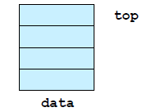
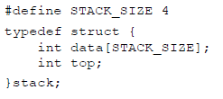

Slide 16
Bu kitapları sıra ile bu kutuya yerleştirelim.
D
C
B
A

Slide 17
Elimizde bir adet kitap (E) daha bulunsa idi Bu kitabı bu kutuya yerleştiremeyecektik.
Dolayısıyla yığıtların kapasiteleri başlangıçta belirtilmelidir.
(es:eleman sayısı)

Slide 18
Şimdi yerleştirmiş olduğumuz bu kitaplardan C kitabını çıkarmak istesek, bunu bir çırpıda yapamayız.
Çünkü öncelikle D kitabını çıkarmamız gerekmektedir.
Yığıttan ilk önce yığıta en son yerleştirilen eleman çıkacaktır.

Slide 19
C
B
A
B
A
D
C

Slide 20
Yığıta Eleman ekleme
Yığıta kapasitesinden fazla eleman ekleyemeyiz.
If es>=n Then “YIĞIT DOLU”
n: eleman kapasitesi
Bu yüzden kontrolünün başta yapılması gerekir.

Slide 21
Her eleman eklendiğinde eleman sayısı kontrol edileceğine göre:
Es=es+1
yığıt[es]=(veri)

Slide 22
If es>=n Then “YIĞIT DOLU”
Es=es+1
yığıt[es]=veri
Dur

Slide 23
Es=5
Yığıt Dolu
D
C
B
A
Es=4
Es=3
Es=2
Es=1

Slide 24
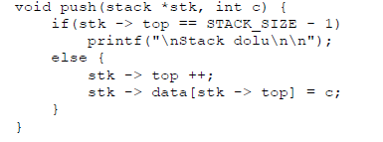
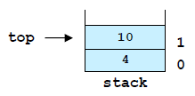

Slide 25
Yığıttan Eleman Çıkarma
Yığıttan ilk çıkacak eleman yığıtın tepesindeki elemandır
Öncelikle yığıtta eleman olup olmadığı kontrol edilmelidir.

Slide 26
es=4, Bir eleman çıkar
Es=3, Bir eleman çıkar
Es=2, Bir eleman çıkar
Es=1, Bir eleman çıkar
Es=0 Yığıt Boş
D
C
B
A

Slide 27
Yığıt[1..n];
If es<=0 then Yaz“YIĞIT BOŞ”
Veri=yığıt[es];
es=es-1;
Son

Slide 28
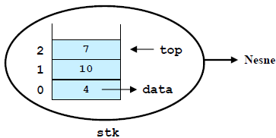
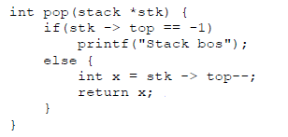
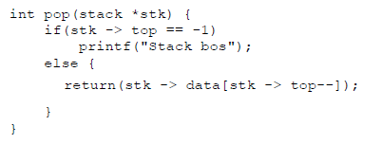
yada

Slide 29
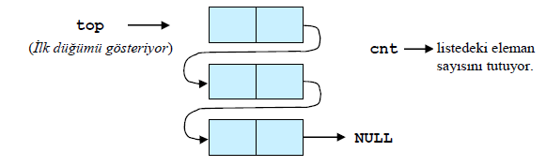



Bağlı Liste ile Yığıt

Slide 30
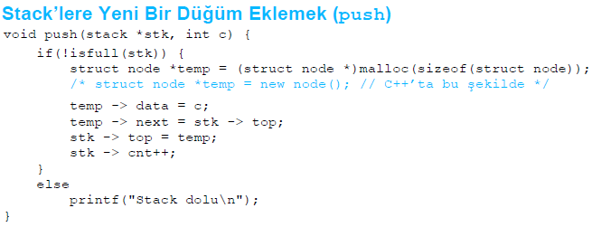

Slide 31
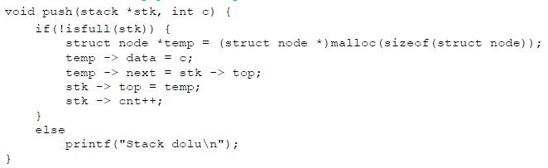
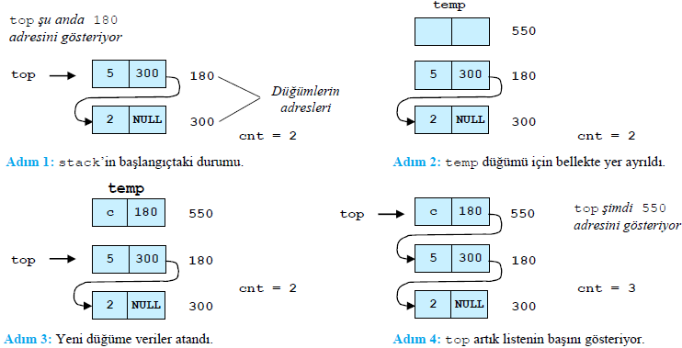

Slide 32
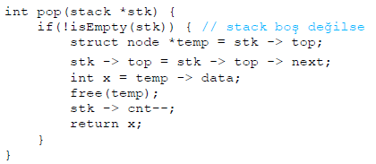
Yığıttan Veri silme

Slide 33
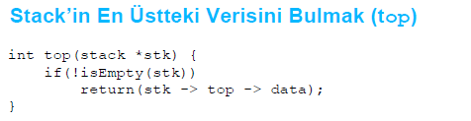
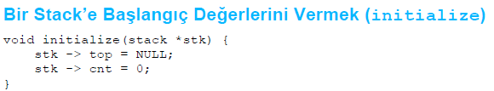

Slide 34
Örnek uygulama alanları
Undo işlemleri yığın ile yapılır.
Web browser’larda önceki sayfaya ulaşmada(Back) yığın kullanır.
Matematiksel işlemlerdeki operatörler (+,*,/,- gibi) ve operandlar için yığın kullanılabilir. (İŞLEM ÖNCELİĞİ)
Yazım kontrolündeki parantezlerin kontrolünde yığın kullanılabilir

Slide 35
Uygulama
Herhangi bir programlama dilinde, A + B * C / D gibi bir aritmetik işlem nasıl yerine getirilir?
Bütün programlama dillerinde işlemler, yazılış sırasına göre değil, işlem öncelikleri sırasına göre yapılırlar.
A + B * C / D işleminde * ve / işlemleri + işleminden öncelikli oldukları için işlem sırası :
1. B' yi C ile çarp
2. Sonucu D' ye böl
3. Bölme işleminden elde ettiğin sonucu A' ya ekle
olmalıdır.

Slide 36
A + B notasyonu, işlem işareti işlem yapılacak değişkenler arasında yer aldığı için infix notasyonu olarak isimlendirilir.
Bir bilgisayar programında infix notasyonu ile yazılmış bir aritmetik işlemin sonucunun hesaplanabilmesi için kullanılan yöntemlerden birisi, bu ifadeyi postfix notasyonuna çevirmektir.
Postfix notasyonu, bir aritmetik ifadenin, işlem işaretlerinin işleme giriş sırasına göre yazıldığı formdur.

Slide 37
Infix gösterim: a+b
Postfix gösterim: ab+

Slide 38
Infix formunda yazılmış bir notasyonun postfix notasyonuna çevrilmesinde yığın kullanılır.
İşlem işaretleri postfix notasyonuna çevrilecek aritmetik işlemde yazılış sırasına göre, kendisinden sonra gelen kendisiyle aynı veya düşük öncelikli ilk işlem işaretine kadar yığında bekletilir.
A + B * C / D + E ifadesinin postfix notasyonuna dönüştürülmesini gösteren animasyon:

Slide 39
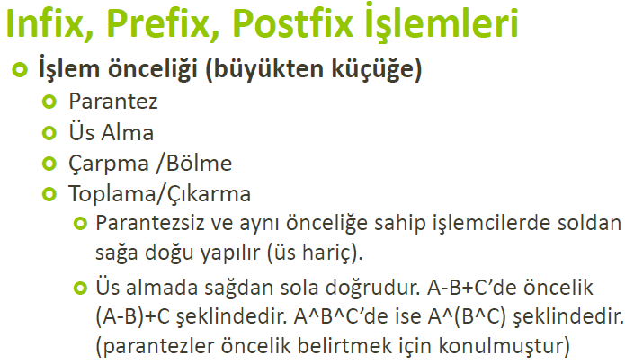

Slide 40
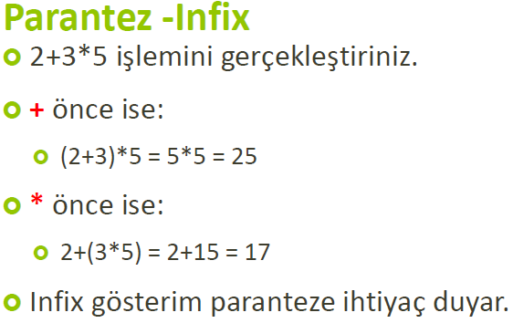

Slide 41
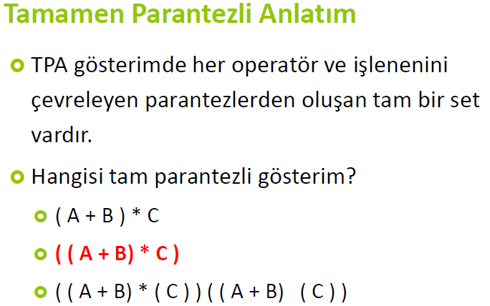

Slide 42
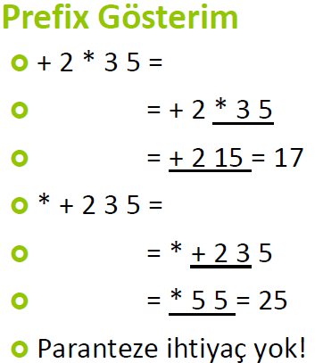

Slide 43
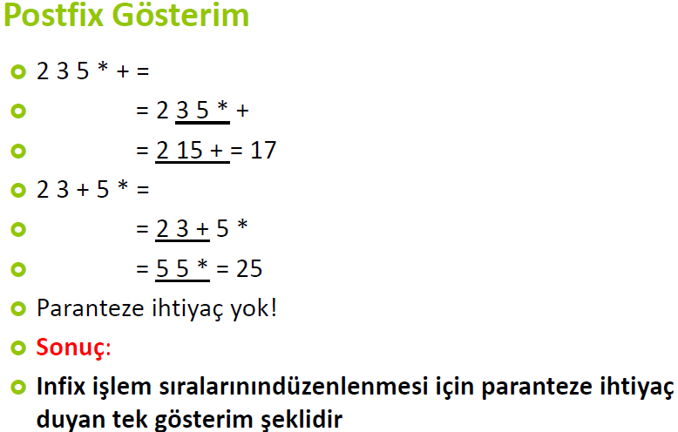

Slide 44
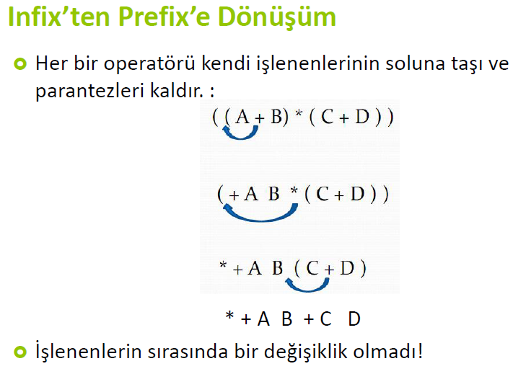

Slide 45
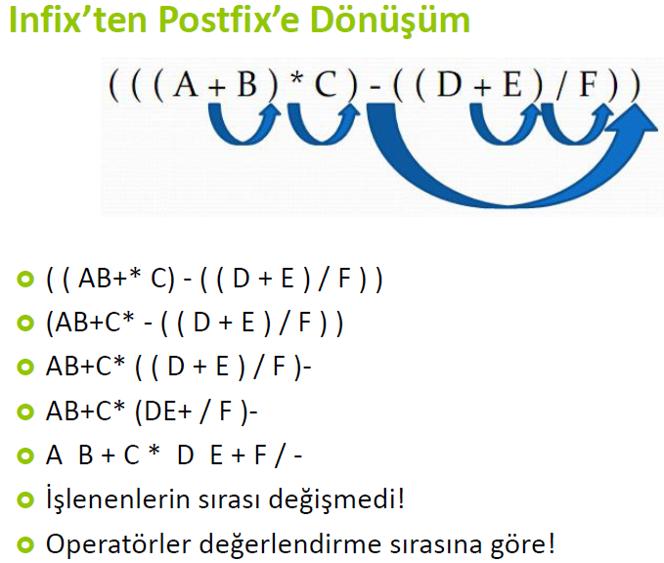

Slide 46
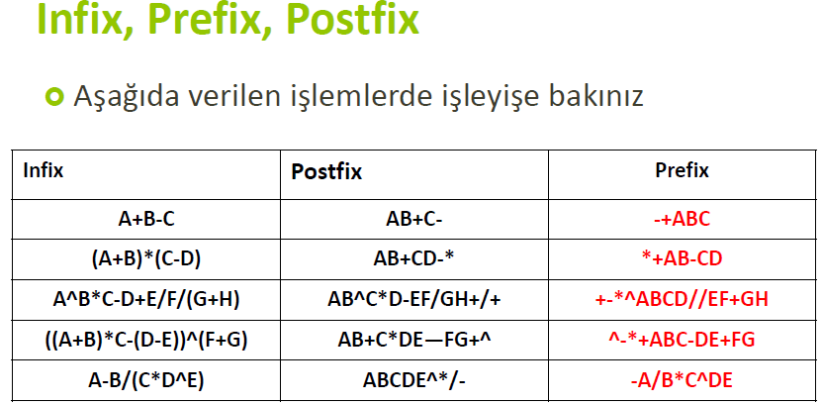

Slide 47
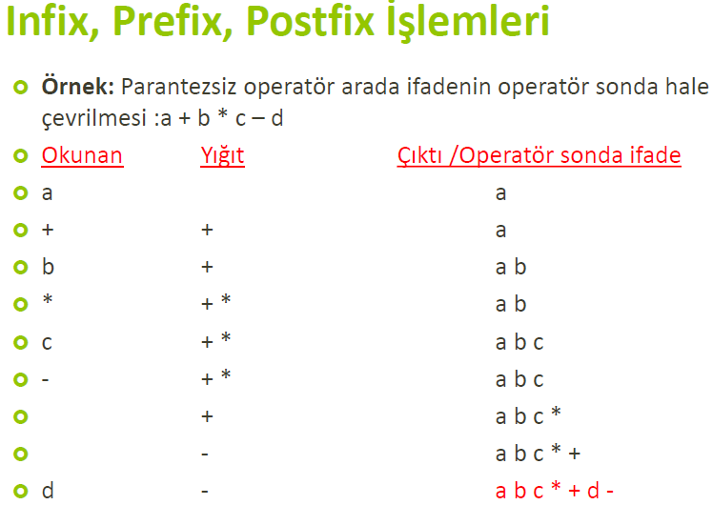

Slide 48
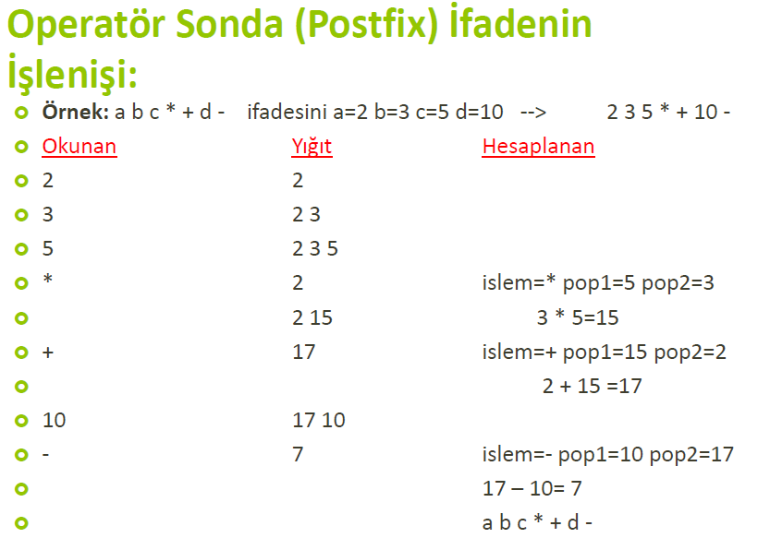

Slide 49
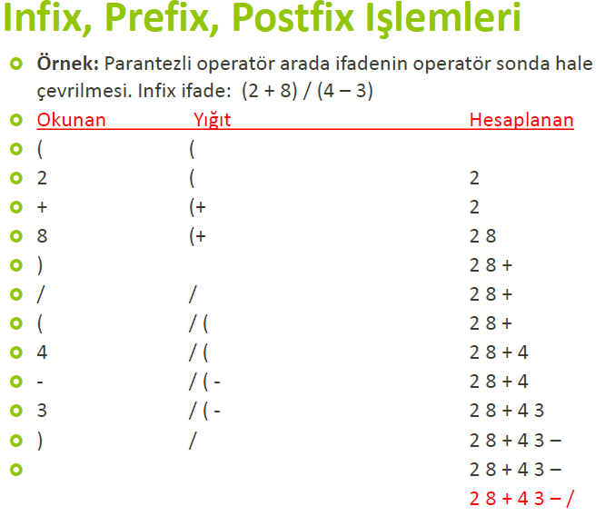

Slide 50
A + B * C / D + E
A
+
B
*
C
/
D
+
E

Slide 51
Postfix notasyonuna çevrilmiş bir aritmetik işlemin sonucunun elde edilmesi için de yığın kullanılır.
İşleme girecek elemanlar herhangi bir işlem işareti gelene kadar yığına yerleştirilir. İşlem işareti geldiğinde yığının üstündeki iki eleman yığından çekilerek aralarında işlem yapılır. İşlem sonucu tekrar yığına yerleştirilir.
Yandaki sayfada,
ABC*D/+E+ postfix notasyonunun sonucunun hesaplanmasını gösteren animasyon:

Slide 52
Yığıt uygulaması 2
void selection_sort( )
{
int i,j, min;
for (i=0; i<N-1; i++)
{
min=i;
for (j=i+1; j<N; j++)
if (a[j ] < a [min] ) min=j;
degis(a, min,i);
}
}
[
(
(
(
{
(
{
(

Slide 53
Postfix ifadenin değerlendirilmesi
Örnek: 9 8 8 6 - / 2*1+/ = ?
Okunan Simge | Yığıt | İşlem
9 | 9 | -
8 | 9 8 | -
8 | 9 8 8 | -
6 | 9 8 8 6 | -
- | 9 8 2 | 8-6=2
/ | 9 4 | 8/2=4
2 | 9 4 2 | -
* | 9 8 | 4*2=8
1 | 9 8 1 | -
+ | 9 9 | 8+1=9
/ | 1 | 9/9

Slide 54
8
9
1
2
9
8
8
6
-
/
2
*
1
+
/
4

